Slide 1
BUDOWA WEWNĘTRZNA KOMPUTERA

Slide 3
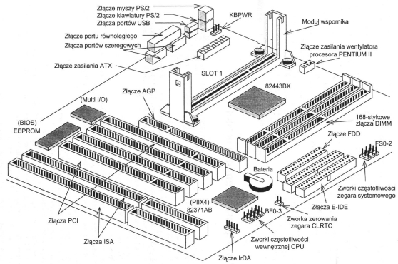
PŁYTA GŁÓWNA
Na płycie głównej umieszczane są i podłączane wszystkie elementy potrzebne do pracy komputera.

Slide 4
PŁYTA GŁÓWNA

Slide 5
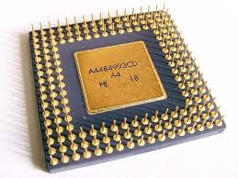
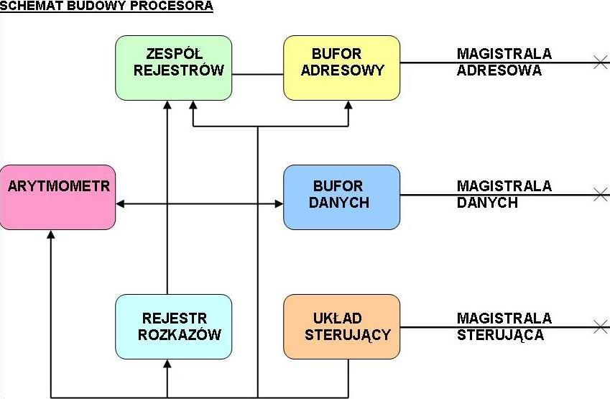
PROCESOR
Jest najważniejszym elementem komputera. Zadaniem procesora jest wykonywanie obliczeń niezbędnych do funkcjonowania urządzenia. Pobiera informacje i dane z pamięci, przetwarza je i wykonuje polecenia wydawane w celu podejmowania działań przez poszczególne urządzenia i programy.
Jednostka określająca szybkość z jaką procesor wykonuje operacje to gigaherc GHz

Slide 6
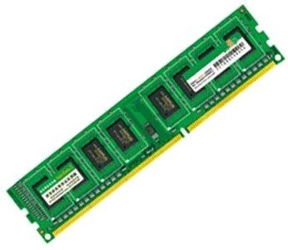
PAMIĘĆ OPERACYJNA RAM
Jest to podstawowa pamięć operacyjna która służy do tymczasowego przechowywania danych. Jest nietrwała i niezapisane informacje kasowane są po wyłączeniu zasilania.

Slide 7
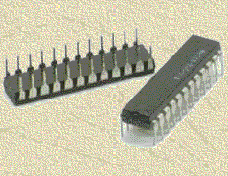
PAMIĘĆ STAŁA ROM
Stosuje się ją tylko do odczytu. Informacje przechowywane w niej są na stałe i nie ulegają zniszczeniu bądź utracie w wypadku odłączenia komputera od zasilania.
W pamięci ROM znajdują się najważniejsze dane systemowe oraz parametry zainstalowanych sprzętów: dysku twardego, płyty głównej, procesora, pamięci operacyjnej.

Slide 8
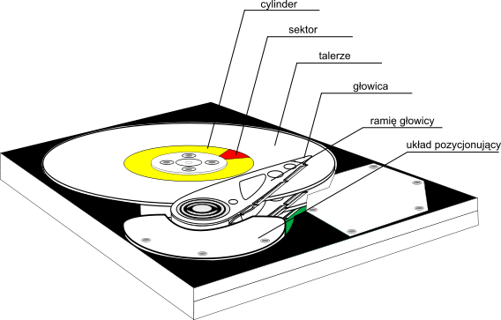
DYSK TWARDY
Służy do trwałego przechowywania informacji.
Nazwa każdego dysku składa się z litery i znaku „:” np. C:
Dyski miękkie to tzw. dyskietki i płyty CD. Zapis i odczyt danych z dyskietek odbywa się w stacji dysków a z płyt w napędach CD/DVD.
Dzisiaj dyskietki i płyty zostały wyparte przez pamięć flash np. PenDrive.

Slide 9
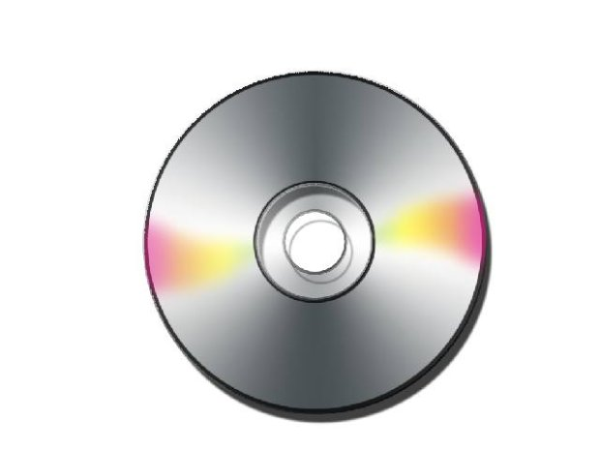
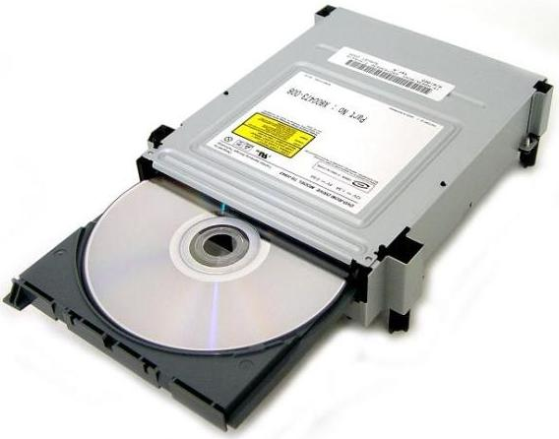
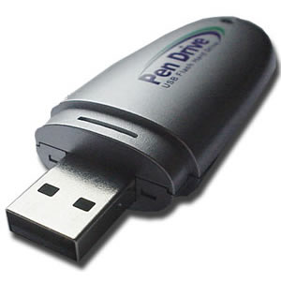
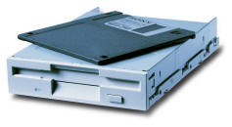
dyskietki
napęd CD/DVD
płyta CD/DVD
stacja dysków

Slide 10
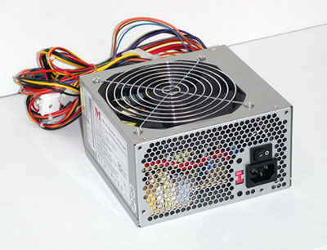
ZASILACZ
Urządzenie służące do dopasowania dostępnego napięcia do wymagań zasilanego urządzenia.
Zasila płytę główną i dodatkowe komponenty.

Slide 11
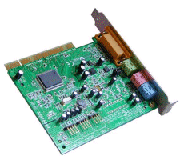
KARTY ROZSZERZEŃ
KARTA DŹWIĘKOWA
Jej zadaniem jest zamiana danych cyfrowych otrzymywanych z procesora w dźwięk czyli sygnał analogowy kierowany do głośników. Karta dźwiękowa pozwala nagrywać dźwięk na dysku twardym zapisując go w postaci plików.

Slide 12
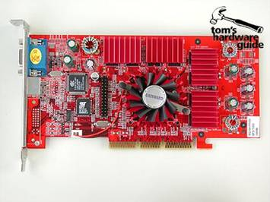
KARTA GRAFICZNA
Przygotowuje dane w taki sposób aby mogły być wyświetlone na ekranie monitora. Dzięki niej możliwe jest rysowanie i tworzenie w dokumencie np. odcinka czy figury geometrycznej a także wypełnianie obrazów kolorem. Karta graficzna odpowiada za rozdzielczość obrazu na ekranie.

Slide 13
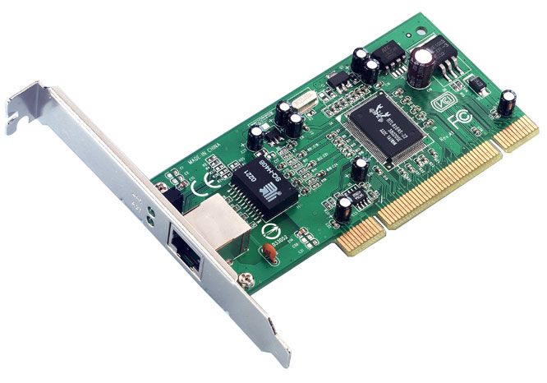
KARTA SIECIOWA
Służy do wysyłania i odbierania danych i informacji w sieciach komputerowych. Każda z kart sieciowych ma własny unikatowy numer, który rozpoznaje zawierający ją komputer.

Slide 14
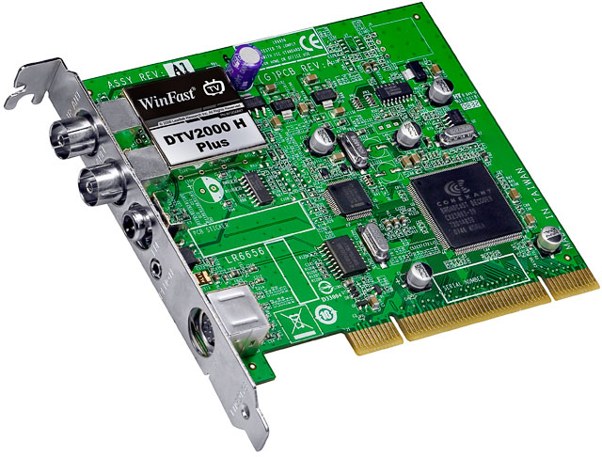
KARTA TELEWIZYJNA
Pozwala na zapisywanie, przetwarzanie i oglądanie obrazu telewizyjnego. Umożliwia odbiór programów telewizji naziemnej i satelitarnej. Dzięki niej możemy podłączyć do komputera magnetowid lub grę video.

Slide 15
Dziękuję za uwagę!!!

